Slide 1
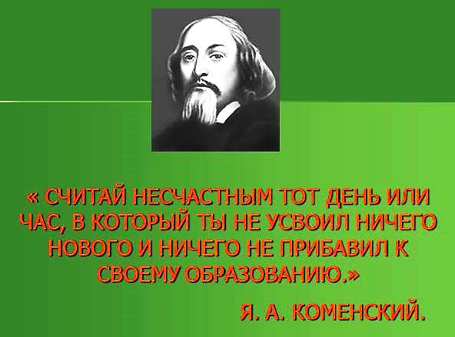
«Считай несчастным тот день или тот час, в который ты не усвоил ничего нового и ничего не прибавил к своему образованию»

Slide 2
Повторение и обобщение по теме "Причастие"

Slide 3
Цель:
вспомнить, обобщить и закрепить знания умения и навыки по теме: «Причастие»

Slide 4
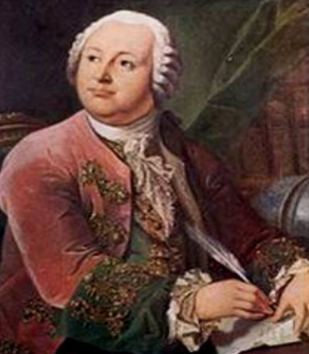
Ломоносов Михаил Васильевич
Причастие - это гибридная часть речи.

Slide 5
Кластер о причастии
1-группа
Грамматические признаки причастия
2-группа
Образование действительных причастий
3-группа
Образование страдательных причастий

Slide 6
Узнайте причастия и выпишите их
Спящий, каменный, замерзший, хороший, бегущий, сухой, стеклянный, связанный, читавший, лучший, весенний

Slide 7
Распределительный диктант
Показавшееся солнце, незасеянное поле, управляемая модель, летящий предмет, выращенный урожай, ведущая в парк, невидимый лес, опавшие листья, разлитое молоко, увядший цветок

Slide 8
Проверяем
Действительные Страдательные
причастия: причастия:
Показавшееся солнце Незасеянное поле
Ведущая в парк выращенный урожай
Опавшие листья управляемая модель
Увядший цветок разлитое молоко
Летящий предмет невидимый лес

Slide 9
Синтаксическая минутка
Подгоняемая лодка волнами и ветром быстро неслась по реке.
Лодка, подгоняемая волнами и ветром, быстро неслась по реке

Slide 10
Экспресс-опрос
1. Причастие-это «гибридная форма»?
2. Причастия изменяются по падежам?
3. Причастия имеют форму будущего времени?
4. Действительное причастие - это причастие, которое испытывает на себе действие со стороны другого предмета?
5. Краткие страдательные причастия бывают в предложении сказуемыми?
6. Бывает ли у действительных причастий краткая форма?
7. Краткие страдательные причастия с частицей НЕ пишется раздельно?
8. Зависимое слово - это то слово, которое зависит от причастия?
9. Если причастный оборот стоит перед определяемым словом, он обособляется?

Slide 11
Проверяем
1 | 2 | 3 | 4 | 5 | 6 | 7 | 8 | 9
да | да | нет | нет | да | нет | да | да | нет

Slide 12
Физминутка

Slide 13
Образуйте причастия, если известны составные части
1
Из слова бороться взять корень, из слова поющий – суффикс и окончание, из слова учиться – суффикс
2
Из слова озарять взять приставку, из слова берега – корень, из слова бежать – суффикс, из слова ожидающий – суффикс, из слова синий - окончание.
3
Из слова видеть взять корень, из слова слышимый – суффикс, из слова снежная – окончание

Slide 14
«Узнай произведение и автора»
Вставить пропущенные буквы, запятые; обозначить суффиксы причастий
Одна мать не спала. Она приникла к изголовью дорогих сыновей своих лежащих рядом; она расчесывала гребнем их молодые, небрежно всклоче(н,нн)ые кудри и смачивала их слезами. Бедная старушка лише(н,нн)ая последней надежды уныло поплелась в хату.

Slide 15
Н.В.Гоголь «Тарас Бульба»
Одна мать не спала. Она приникла к изголовью дорогих сыновей своих, лежащих рядом; она расчесывала гребнем их молодые, небрежно всклоченные кудри и смачивала их слезами. Бедная старушка, лишенная последней надежды, уныло поплелась в хату.

Slide 16
Различение причастий и отглагольных прилагательных
Сравните выделенные слова. Только ли написанием они отличаются?
Картофель, варенный в кастрюле, еще не остыл.
Вареный картофель еще не остыл.

Slide 17

Музыкальный диктант
нарисованных (прич.)
не хожены (кр. отглаг. прил.)
рваные (отглаг. прил.)
разбросаны (кр. прич.)
непрошеных (отглаг. прил.)

Slide 18
Синквейн
1. Причастие
2. Действительно, страдательное
3. Обозначает, изменяется, отвечает
4. Особая форма глагола.
5. Часть речи

Slide 19


Рефлексия
Достигли мы целей, которые ставили в начале урока?

Slide 20
Спасибо всем,
Я желаю вам дальнейших
успехов и только
солнечного настроения!

